Slide 1


Tên môn học: Khóa học lập trình cơ bản
GVHD: Thầy Phan Minh Luân
Học viên: | Đinh Nguyễn Phương Vy

Slide 2
Đề tài:
COVID TRACKER API

Slide 3
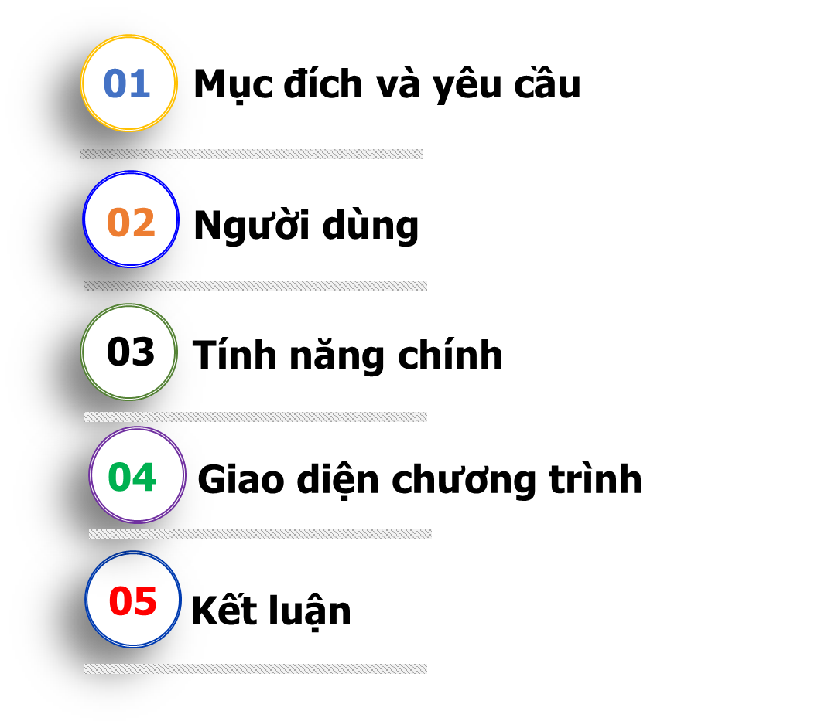
Nội dung

Slide 4
01
Mục đích và yêu cầu
1
Nâng cao hiệu quả dự báo COVID-19
2
Website chạy nhanh và tiết kiệm được thời gian
3
Giao diện dễ nhìn, thông tin cập nhật liên tục
4
Đầy đủ tính năng và không có quảng cáo
Bảo đảm lưu trữ dữ liệu đầy đủ thông tin, chính xác, hạn chế rủi ro
5

Slide 5
02
Người dùng
Chương trình dành cho những người có nhu cầu muốn quan tâm, tìm hiểu đến tình hình COVID-19 ở quá khứ, hiện tại hoặc trong tương lai gần.
01
Người sử dụng có thể tải app COVID-19 về và sử dụng ngay mà không cần đăng nhập.
02

Slide 6
Tính năng chính
Dự báo hàng ngày và cập nhật liên tục
Tìm kiếm địa điểm mong muốn
Thiết kế đơn giản, rõ ràng, chi tiết
Xem thêm một số thông tin khác như: biểu đồ, bản đồ,…

Slide 7
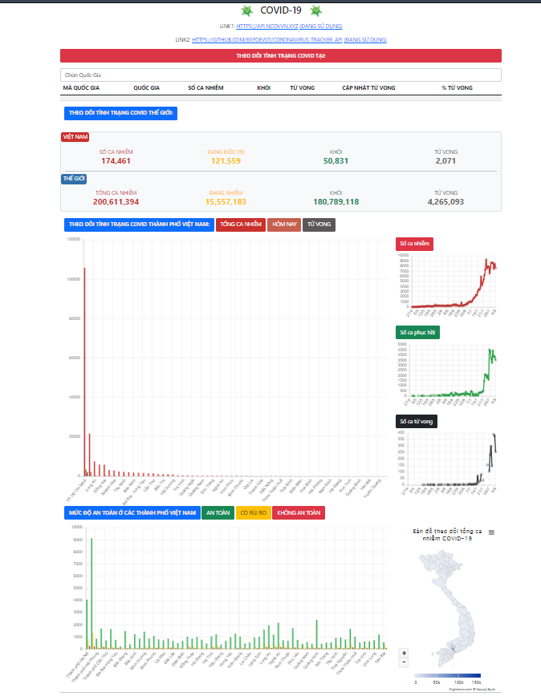
Giao diện web

Slide 8
Kết luận
05
1
2
3
Hệ thống đã phần nào cải thiện quá trình lấy dữ liệu API, giảm thiểu tối đa các khó khăn về thời gian, sai sót.
Website đã đáp ứng được yêu cầu xử lý nghiệp vụ cơ bản cho việc theo dõi tình trạng dịch tễ COVID-19, giao diện thân thiện.
Mặc dù đã nỗ lực hết mình song vẫn còn nhiều thiếu sót và hạn chế, rất mong nhận được đóng góp từ giảng viên và các bạn.

Slide 9

TRIỆU CHỨNG
TRUYỀN NHIỄM
Đau đầu, khó chịu
Ho, đau họng
Tiếp xúc đồ vật
nhiễm khuẩn
Hít phải nước bọt
từ người bệnh
Lây từ người sang người
Sốt cao (>38ºC)
Sổ mũi, khó thở
200,611,394
Đau mỏi cơ
Người mắc
4,265,093
Suy hô hấp
Ca tử vong
*Cập nhật 23h, ngày 2-8-2021
CÁCH PHÒNG TRÁNH
Rửa tay
thường xuyên
Sử dụng khăn giấy
khi hắt hơi
Đeo khẩu trang
khi ra ngoài
Tránh tiếp xúc động vật
Đi khám ngay khi
có triệu chứng
Đinh Nguyễn Phương Vy
9

